Slide 1
JMS 2022 – Mercredi 30 mars 2022
Contrats Aidés : aide à la création d’emploi ou simple effet d’aubaine ?
Enseignements d’une expérience quasi-naturelle en France
Damien EUZÉNAT
DARES

Slide 2
Les Contrats Aidés en 2017
Contrat Aidé, un contrat de travail :
  pour lequel l'employeur bénéficie d’une subvention à l’embauche de l’État
  à destination des personnes éloignées de l’emploi (RSA, chômeurs de longue durée etc.)
  et dont le nombre est fixé par les pouvoirs publics
2017-T2 : 270 000 Contrats Aidés
Secteur non-marchand (associations, collectivités territoriales etc.) : 90 % des Contrats Aidés
  taux moyen de prise en charge (% du SMIC brut) : 76 %
Secteur marchand : 10 % des Contrats Aidés
  taux moyen de prise en charge (% du SMIC brut) : 35 %

Slide 3
Les établissements recourant aux Contrats Aidés en 2017
Statut de l'établissement | % d'établissements | % de Contrats Aidés | % des salariés qui sont en Contrat Aidé | Emploi moyen
Association, fondation | 44,3 | 40,1 | 10,8 | 23,8
Autre entreprise | 29,3 | 15,0 | 5,4 | 26,9
Commune, EPCI, Département ou Région | 17,4 | 25,3 | 4,7 | 83,6
Autre établissement public | 4,9 | 9,9 | 4,7 | 118,5
Établissement sanitaire public | 4,0 | 9,6 | 2,3 | 284,5
Source : Appariement Épure (Insee) et Contrats Aidés (Dares)
Champ : établissements ayant un Contrat Aidé en stock le 1er juillet 2017, hors Éducation Nationale, au 1er juillet 2017
EPCI : Établissement public de coopération intercommunale

Slide 4
Dispositif contesté du fait d’effets d’aubaine potentiels
Un dispositif qui vise à favoriser l’emploi en réduisant les coûts du travail
Mais, effet d’aubaine : l’employeur aurait tout de même recruté une partie des salariés en Contrat Aidé si le dispositif n’existait pas. Le dispositif lui aurait juste permis de réduire ses coûts d’embauche
Objectif de l’étude : mesurer l’ampleur des effets d’aubaine. Quelle proportion d’emplois en Contrats Aidés aurait tout de même été créée sans le dispositif ?
Stratégie : exploitation d’une expérience quasi-naturelle
- en juin 2017, baisse forte et inattendue des enveloppes de Contrats Aidés financés par les pouvoirs publics
- exerce un effet sur les Contrats Aidés sans effet a priori sur l’Emploi
- permet de disposer de variables instrumentales crédibles

Slide 5
Revue de la littérature
Dar & Tzannatos (1999, plusieurs pays) : forts effets d’aubaine (entre 53 et 75 %)
Enquêtes auprès des employeurs
  Welters & Muysken (2006, Pays-Bas) : l’effet d’aubaine augmente avec la taille de l’employeur
  Cocheteux & Rey (2016, France) : effet d’aubaine de 21 % dans le non-marchand et 75 % dans le marchand
Économétrie (mais difficultés à trouver de bons contrefactuels / instruments)
  Double différence et matching (comparaison entre le nombre d’emplois créés et financés) : Turquie (Betcherman et al., effet d’aubaine de 47 % et 78 % selon le programme), Finlande et Allemagne (Kangasharju 2007, Moczall 2014, Hujer et al. 2006)
  Équation d’emploi : Bishop & Montgomery (1993, États-Unis), effet d’aubaine estimé à 70 %

Slide 6
Les données
1

Slide 7
Les données
Unité d’observation : l’établissement (où travaillent réellement les Contrats Aidés)
Période : trimestrielle, T1 2016 – T4 2019
Sources de données : Appariement entre :
  données Épure (Insee) : volume d’Emploi présent à la fin du trimestre (pas en ETP), pas de connaissance des types de contrat
  données Contrats Aidés (ASP-Dares) : nombre de Contrats Aidés en stock à la fin du trimestre
  variables de contrôle : trimestre, taille de l’établissement, secteur d’activité (NA38 et NAF700), département, catégorie juridique
Structure des données : panel non cylindré
  70 000 établissements suivis pendant au plus 16 trimestres, 1 million d’observations (« trimestres »)

Slide 8
Champ retenu
Établissements avec au moins un Contrat Aidé en stock au 1er juillet 2017 (survenue de l’expérience quasi-naturelle)
Exclusion des établissements de l’Éducation Nationale :
  secteur atypique : forte utilisation des Contrats Aidés et risque de substitution entre Contrats Aidés et contrats sous autre statut, comme les AESH (Accompagnants d’Élèves en Situation de Handicap)
  secteur assez important en volume
  l’inclusion de l’Éducation Nationale pourrait surestimer les effets d'aubaine
Modélisations séparées secteur marchand / non-marchand :
  l’effet d’aubaine est potentiellement plus élevé dans le secteur marchand
  la subvention est plus faible dans le secteur marchand

Slide 9
Stratégie empirique
2

Slide 10
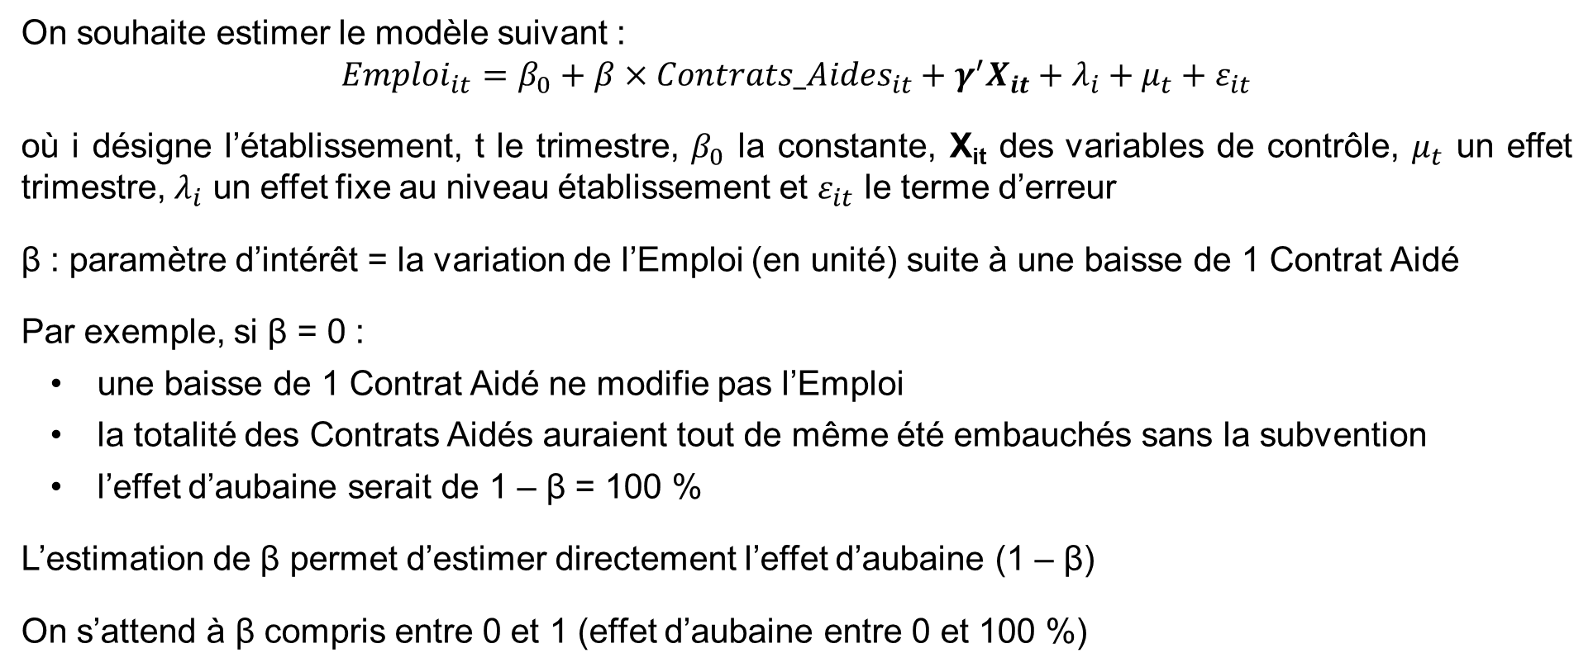
Estimation d’une équation d’emploi
On souhaite estimer le modèle suivant :
$${Emploi}_{it}=β_{0}+{β×Contrats_Aides}_{it}+γ^{′}X_{it}+λ_{i}+μ_{t}+ε_{it}$$
où i désigne l’établissement, t le trimestre, $β_{0}$ la constante, X_{it} des variables de contrôle, $μ_{t}$ un effet trimestre, $λ_{i}$ un effet fixe au niveau établissement et $ε_{it}$ le terme d’erreur
β : paramètre d’intérêt = la variation de l’Emploi (en unité) suite à une baisse de 1 Contrat Aidé
Par exemple, si β = 0 :
  une baisse de 1 Contrat Aidé ne modifie pas l’Emploi
  la totalité des Contrats Aidés auraient tout de même été embauchés sans la subvention
  l’effet d’aubaine serait de 1 – β = 100 %
L’estimation de β permet d’estimer directement l’effet d’aubaine (1 – β)
On s’attend à β compris entre 0 et 1 (effet d’aubaine entre 0 et 100 %)

Slide 11
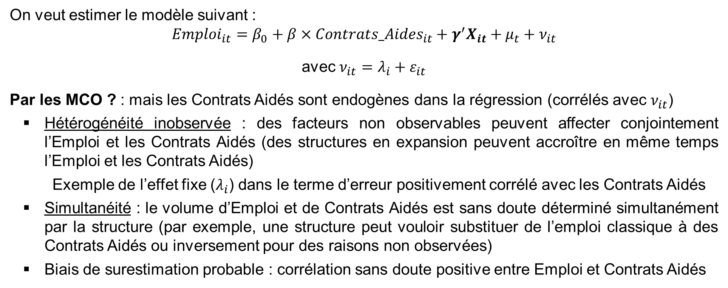
Les MCO ne conviennent pas
On veut estimer le modèle suivant :
$${Emploi}_{it}=β_{0}+{β×Contrats_Aides}_{it}+γ^{′}X_{it}+μ_{t}+ν_{it}$$
avec ${ν_{it}=λ}_{i}+ε_{it}$
Par les MCO ? : mais les Contrats Aidés sont endogènes dans la régression (corrélés avec $ν_{it}$)
  Hétérogénéité inobservée : des facteurs non observables peuvent affecter conjointement l’Emploi et les Contrats Aidés (des structures en expansion peuvent accroître en même temps l’Emploi et les Contrats Aidés)
  Exemple de l’effet fixe ($λ_{i}$) dans le terme d’erreur positivement corrélé avec les Contrats Aidés
  Simultanéité : le volume d’Emploi et de Contrats Aidés est sans doute déterminé simultanément par la structure (par exemple, une structure peut vouloir substituer de l’emploi classique à des Contrats Aidés ou inversement pour des raisons non observées)
  Biais de surestimation probable : corrélation sans doute positive entre Emploi et Contrats Aidés

Slide 12
Estimations sur panel complet (2016-2019)
 | MCO | Within | Différence première | Arellano-Bond
 | Non-marchand
Contrats Aidés (β) | 5,821*** | 0,942*** | 0,681*** | 0,768***
Écart-type | 0,504 | 0,225 | 0,0793 | 0,164
N | 691 617 | 691 617 | 639 431 | 588 761
Test AR(2) (P-value) | - | - | - | 0,730
Hansen J-Stat (P-value) | - | - | - | 0,436
 | Marchand
Contrats Aidés (β) | 5,888*** | 0,67 | 0,643** | 0,572
Écart-type | 0,664 | 0,499 | 0,198 | 0,319
N | 280 837 | 280 837 | 257 809 | 235 762
Test AR(2) (P-value) | - | - | - | 0,289
Hansen J-Stat (P-value) | - | - | - | 0,088
Variables de contrôle | Oui | Non | Non | Non
* : p<0,05, ** : p<0,01, *** : p<0,001
Source : Appariement Épure (Insee) et Contrats Aidés (Dares)
Champ : établissements ayant un Contrat Aidé en stock le 1er juillet 2017, hors Éducation Nationale

Slide 13
Exploitation d’une expérience quasi-naturelle
3

Slide 14
2017 : annonce de M. Pénicaud de réduction du recours aux Contrats Aidés
Intuition : Pour surmonter le biais d’endogénéité, on souhaiterait une situation où :
  le nombre de Contrats Aidés des structures se modifie indépendamment de leur volonté
  comment les structures ajustent-elles alors leur emploi ?
Expérience quasi-naturelle : en juin 2017, la ministre du Travail, Murielle Pénicaud, annonce une réduction importante des enveloppes de Contrats Aidés, jugés coûteux et inefficaces
Cette expérience quasi-naturelle nous fournit des instruments crédibles

Slide 15
Évolution des Contrats Aidés
Entre 2017-T2 et 2018-T2, sur notre champ :
  les Contrats Aidés passent de 180 000 à 60 000
Source : Appariement Épure (Insee) et Contrats Aidés (Dares)
Champ : établissements ayant un Contrat Aidé en stock le 1er juillet 2017, hors Éducation Nationale

Slide 16
Variables instrumentales à partir d’une expérience quasi-naturelle
1. Choc exogène qui tend à réduire le nombre de Contrats Aidés (devenus plus difficiles à renouveler) des structures sans qu’elles l’aient choisi ex-ante
2. Exposition inégale : les structures ne sont pas exposées de la même façon à ce choc :
  les plus exposées à court terme sont celles dont la proportion de Contrats Aidés sur le point de se terminer dans les prochains mois est la plus forte
Intuition : les structures très exposées ont la plus grosse part de leurs Contrats Aidés sur le point de se terminer :
  si l’effet d’aubaine est faible, elles devraient voir leur Emploi plus fortement baisser après juin 2017
  parce que c’est la subvention qui conditionne fortement l’emploi

Slide 17
Variable instrumentale : part de l’effectif en Contrats Aidés sur le point de se terminer en juillet 2017
Cette variable satisfait les 3 hypothèses d’une variable instrumentale (Angrist & Pischke, 2008) :
Première étape : elle est corrélée (ici négativement) au nombre de Contrats Aidés. Plus elle est élevée, plus le nombre de contrats aidés de la structure devrait diminuer après juin 2017, toutes choses égales par ailleurs
Indépendance : elle est aléatoirement répartie. Les structures n’ont sans doute pas pu anticiper l’annonce de M. Pénicaud. Leur exposition vis-à-vis de la fin de leurs Contrats Aidés est aléatoire, à l’annonce gouvernementale de 2017
Exclusion : elle n’influence sans doute pas le volume d’emploi autrement que par son effet sur le volume de contrats aidés
Bon prédicteur de la baisse du nombre de Contrats Aidés sans effet direct a priori sur l’Emploi

Slide 18
Variables instrumentales retenues
3 variables instrumentales sont comparées. Elles traduisent toutes la proximité des Contrats Aidés avec leur extinction :
Restant_Jours_ParCA : durée (en jours) moyenne restante des Contrats Aidés (à compter du 1er juillet 2017)
Extinction_Jours60 : durée (en jours) où au moins 60 % des Contrats Aidés de la structure vont théoriquement s’éteindre (à compter du 1er juillet 2017)
PropSortie6Mois : pourcentage de Contrats Aidés qui vont s’arrêter théoriquement dans les 6 mois (à compter du 1er juillet 2017)

Slide 19
Évolution des Contrats Aidés selon l’exposition à leur réduction
Source : Appariement Épure (Insee) et Contrats Aidés (Dares)
Champ : établissements ayant un Contrat Aidé en stock le 1er juillet 2017, hors Éducation Nationale

Slide 20
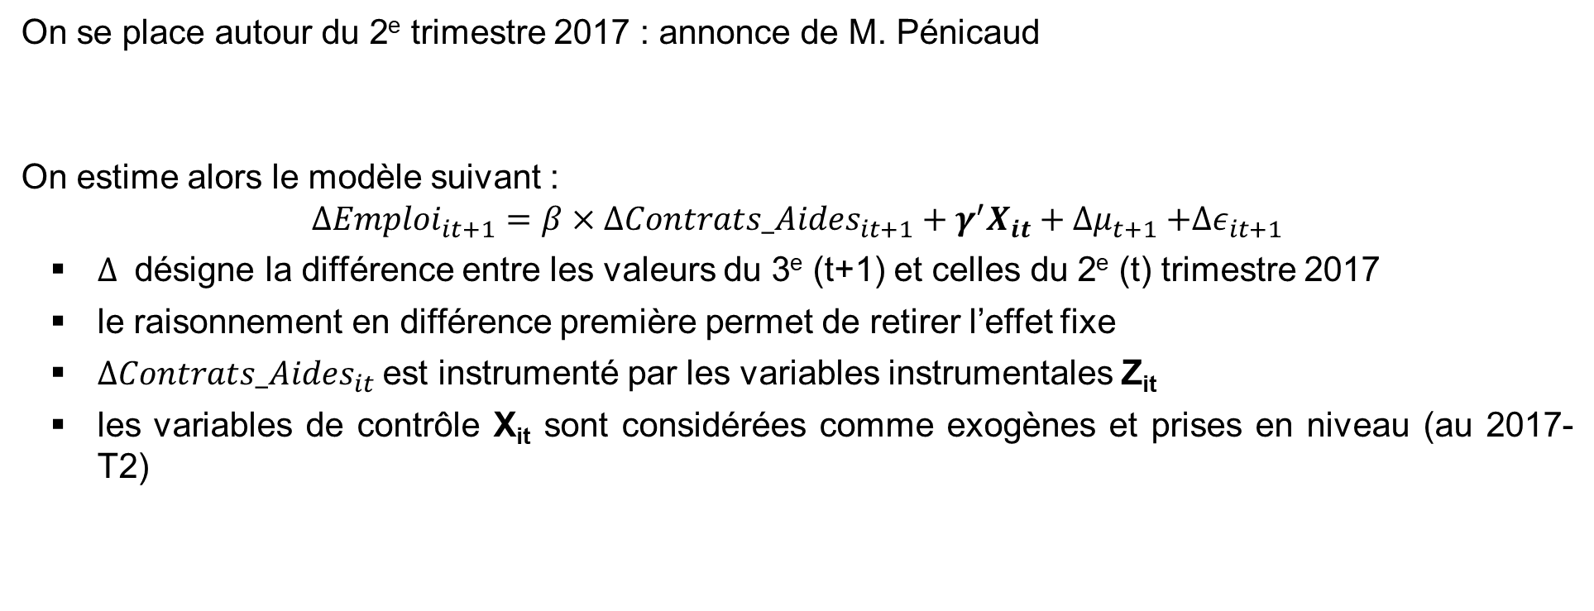
Modèle en variables instrumentales
On se place autour du 2e trimestre 2017 : annonce de M. Pénicaud
On estime alors le modèle suivant :
$${ΔEmploi}_{it+1}={β×ΔContrats_Aides}_{it+1}+γ^{′}X_{it}+Δμ_{t+1}{+Δε}_{it+1}$$
  $Δ$ désigne la différence entre les valeurs du 3e (t+1) et celles du 2e (t) trimestre 2017
  le raisonnement en différence première permet de retirer l’effet fixe
  ${ΔContrats_Aides}_{it}$est instrumenté par les variables instrumentales Z_{it}
  les variables de contrôle X_{it} sont considérées comme exogènes et prises en niveau (au 2017-T2)

Slide 21
Des instruments idéaux ?
Les instruments proposés sont sans doute aléatoires (issus d’une expérience quasi-naturelle)
Pour autant, leur caractère aléatoire ne suffit peut-être pas à en faire de bons instruments (Angrist 1990 ; Keane 2010) :
  par exemple, on peut penser que les structures qui ont le moins de Contrats Aidés sur le point de se terminer ont recruté récemment des Contrats Aidés
  peut-être parce que ce sont des structures en expansion
  il y aurait alors corrélation entre la variable instrumentale et l’inobservable de l’emploi
  l’instrument ne serait pas exogène

Slide 22
Avant l’annonce, évolution similaire de l’emploi entre les structures fortement ou faiblement exposées
Source : Appariement Épure (Insee) et Contrats Aidés (Dares)
Champ : établissements ayant un Contrat Aidé en stock le 1er juillet 2017, hors Éducation Nationale

Slide 23
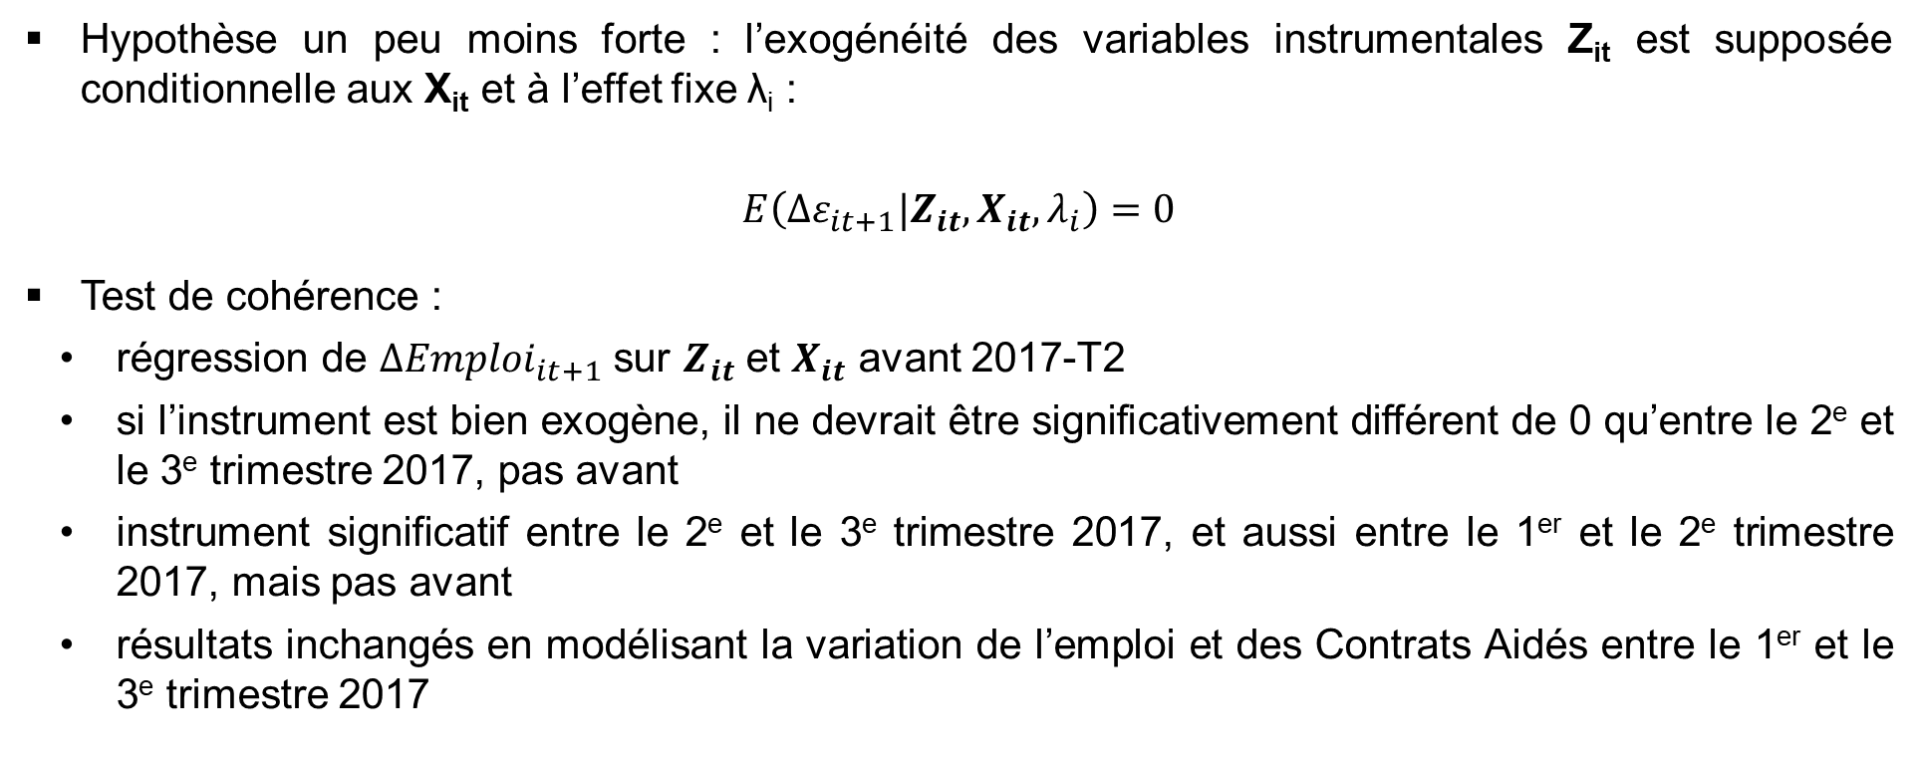
Autres tests de validité des instruments
Hypothèse un peu moins forte : l’exogénéité des variables instrumentales Z_{it} est supposée conditionnelle aux X_{it} et à l’effet fixe λ_{i} :
$$E\left({Δε}_{it+1}|{Z_{it},X}_{it},λ_{i}\right)=0$$
Test de cohérence :
  régression de ${ΔEmploi}_{it+1}$ sur $Z_{it}$ et $X_{it}$ avant 2017-T2
  si l’instrument est bien exogène, il ne devrait être significativement différent de 0 qu’entre le 2e et le 3e trimestre 2017, pas avant
  instrument significatif entre le 2e et le 3e trimestre 2017, et aussi entre le 1er et le 2e trimestre 2017, mais pas avant
  résultats inchangés en modélisant la variation de l’emploi et des Contrats Aidés entre le 1er et le 3e trimestre 2017

Slide 24
Résultats
4

Slide 25
Dans le secteur non-marchand
 | Diff Prem-1 |  | Diff Prem-2 | IV1 | IV2 | IV3 | IV4 | IV5 | IV6
Contrats aidés (β) | 0,856*** |  | 0,801*** | 0,984*** | 0,737*** | 0,944*** | 0,85 | 0,713*** | 0,630**
Écart-type | 0,0899 |  | 0,0917 | 0,197 | 0,212 | 0,234 | 0,469 | 0,197 | 0,208
 | Équation de première étape (instruments)
Restant_Jours_ParCA |  |  |  | 0,00315*** | 0,00303*** |  |  | 0,00348*** | 0,00341***
Extinction_Jours60 |  |  |  |  |  | 0,00259*** |  |  | -0,000068
PropSortie6Mois |  |  |  |  |  |  | -0,00321*** | 0,00177*** | 0,00178***
N | 46 284 | 46 284 |  | 46 284 | 46 284 | 46 284 | 46 284 | 46 284 | 46 284
F-stat |  |  |  | 1 216 | 931 | 824 | 481 | 592 | 399
Hansen J-stat (P-value) |  |  |  |  |  |  |  | 1 | 1
Variables de contrôle | Non | Oui |  | Non | Oui | Oui | Oui | Oui | Oui
* : p<0,05, ** : p<0,01, *** : p<0,001
Source : Appariement Épure (Insee) et Contrats Aidés (Dares).
Champ : établissements ayant un Contrat Aidé en stock le 1er juillet 2017, hors Éducation Nationale, 2e et 3e trimestres 2017

Slide 26
Le cas d’un effet d’aubaine hétérogène
Les instruments semblent crédibles :
  instruments forts : fortement corrélés avec la variation des Contrats Aidés (F-Stat, significatifs dans l’équation de première étape)
  tests de suridentification (Sargan-Hansen J-Test) toujours largement validés
Mais, si l’effet d’aubaine est hétérogène entre les structures (β est spécifique à chaque structure, probable)
  l’estimateur IV ne mesure pas l’effet d’aubaine de toutes les structures
  mais le LATE, l’effet d’aubaine chez les seuls compliers (les structures dont le comportement est modifié par l’instrument)
  pourrait expliquer les différences selon les instruments utilisés
  suppose aussi une hypothèse d’absence de defiers (hypothèse de monotonicité) : plausible ici

Slide 27
Estimation de la part des compliers
Estimation de la part des compliers en recourant à la méthode proposée par Dahl et al. (2014):
  Non-marchand : compliers (65 %), always-takers (30 %), non-takers (5 %)
  Marchand : compliers (81 %), always-takers (18 %), non-takers (1 %)
La proportion de non-takers est très faible dans cette étude :
  résultat intuitivement pertinent
  l’estimateur en IV mesure non seulement le LATE (effet d’aubaine chez les structures influencées par l’instrument)
  mais il mesure aussi l’ATT (Average Treatment Effect) : l’effet d’aubaine des structures qui ont réduit leur volume de Contrats Aidés après le 2e trimestre 2017 (Angrist & Pischke, 2008)

Slide 28
Dans le secteur marchand
 | Diff Prem-1 | Diff Prem-2 | IV1 | IV2 | IV3 | IV4 | IV5 | IV6
Contrats aidés (β) | 0,284 | 0,351 | 0,418** | 0,395** | 0,494*** | 1,39 | 0,377** | 0,351
Écart-type | 0,273 | 0,275 | 0,129 | 0,126 | 0,145 | 1,22 | 0,123 | 0,781
 | Équation de première étape (instruments)
Restant_Jours_ParCA |  |  | 0,00305*** | 0,00313*** |  |  | 0,00398*** | 0,00729***
Extinction_Jours60 |  |  |  |  | 0,00285*** |  |  | -0,00329***
PropSortie6Mois |  |  |  |  |  | -0,000699*** | 0,00350*** | 0,00345***
N | 19 414 | 19 414 | 19 414 | 19 414 | 19 414 | 19 414 | 19 414 | 19 414
F-stat |  |  | 2 381 | 2 419 | 1 952 | 41 | 1 203 | 866
Hansen J-stat (P-value) |  |  |  |  |  |  | 1 | 1
Variables de contrôle | Non | Oui | Non | Oui | Oui | Oui | Oui | Oui
* : p<0,05, ** : p<0,01, *** : p<0,001
Source : Appariement Épure (Insee) et Contrats Aidés (Dares)
Champ : établissements ayant un Contrat Aidé en stock le 1er juillet 2017, hors Éducation Nationale, 2e et 3e trimestres 2017

Slide 29
Conclusion
5

Slide 30
Limites de l’étude
On ne connaît pas la quotité de temps de travail des emplois dans Épure :
  80 % des Contrats Aidés sont à temps partiel
  les employeurs ont pu substituer à plusieurs Contrats Aidés à temps partiel un nombre plus réduit de contrats non aidés à temps plein, sans que le volume d’heures de travail n’ait changé
  on sous-estimerait alors l’effet d’aubaine
Les personnes en Contrat Aidé sont peut-être moins productives que les autres salariés (notamment dans le secteur non-marchand) :
  les employeurs ont pu substituer moins de salariés plus productifs à des Contrats Aidés
  on sous-estimerait alors l’effet d’aubaine
Les pouvoirs publics ont pu aussi accorder plus souvent les contrats aidés restants aux structures présumées avoir un faible effet d’aubaine, et donc pour lesquelles ces contrats ont le plus d’utilité

Slide 31
Conclusion des résultats
Sur 100 Contrats Aidés créés :
  100-74 = 26 auraient été créés sans la subvention dans le non-marchand : effet d’aubaine de 26%
  100-39 = 61 auraient été créés sans la subvention dans le marchand : effet d’aubaine de 61 %
L’effet d’aubaine serait près de 2 fois plus fort dans le marchand
Résultats proches de Cocheteux & Rey (2016) par enquête : 21 % dans le non-marchand et 75 % dans le marchand
Les résultats s’interprèteraient comme des relations de causalité :
  contrôle poussé de l’endogénéité : instruments crédibles et pertinents
  tests de suridentification satisfaits aisément
  résultats robustes (nombreux tests de robustesse validés)

Slide 32
Merci pour votre attention

